Slide 1
AUTO ECOLE DES MONTS
CHARTE GRAPHIQUE

Slide 2
TYPOGRAPHIES
COULEURS
Prussia Blue
#023047
RGB 2, 48, 71
C97, M32, Y0, K72
Cinzel Decorative : Titres & boutons
abcdefGhijklmnopqrstuvwxyz
0123456789 :/?,;!@
Orbitron : Sous-titres & menu
abcdefGhijklmnopqrstuvwxyz
0123456789 :/?,;!@
Arial : paragraphes
abcdefGhijklmnopqrstuvwxyz
0123456789 :/?,;!@
Mikado Yellow
#FFC533
RGB 255, 197, 51
C0, M23, Y80, K0
Deep Saffron
#FFA033
RGB 255, 160, 51
C0, M37, Y80, K0
Rich Black FOGRA 29
#020A12
RGB 2, 10, 18
C89, M44,Y 0, K93

Slide 3
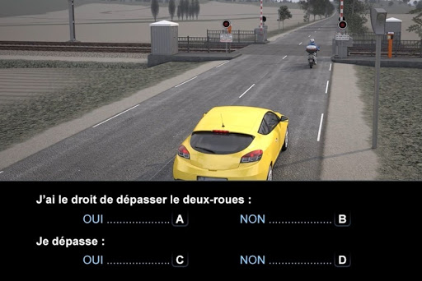
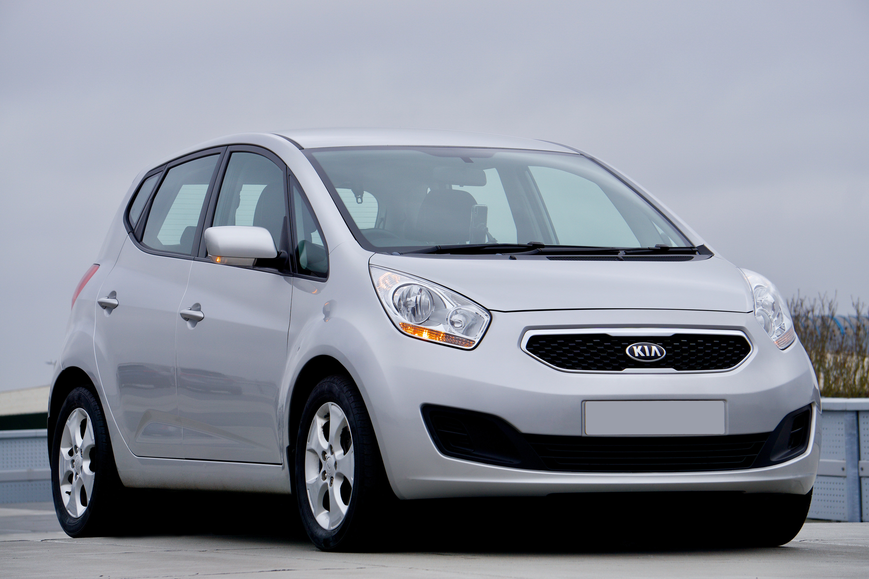
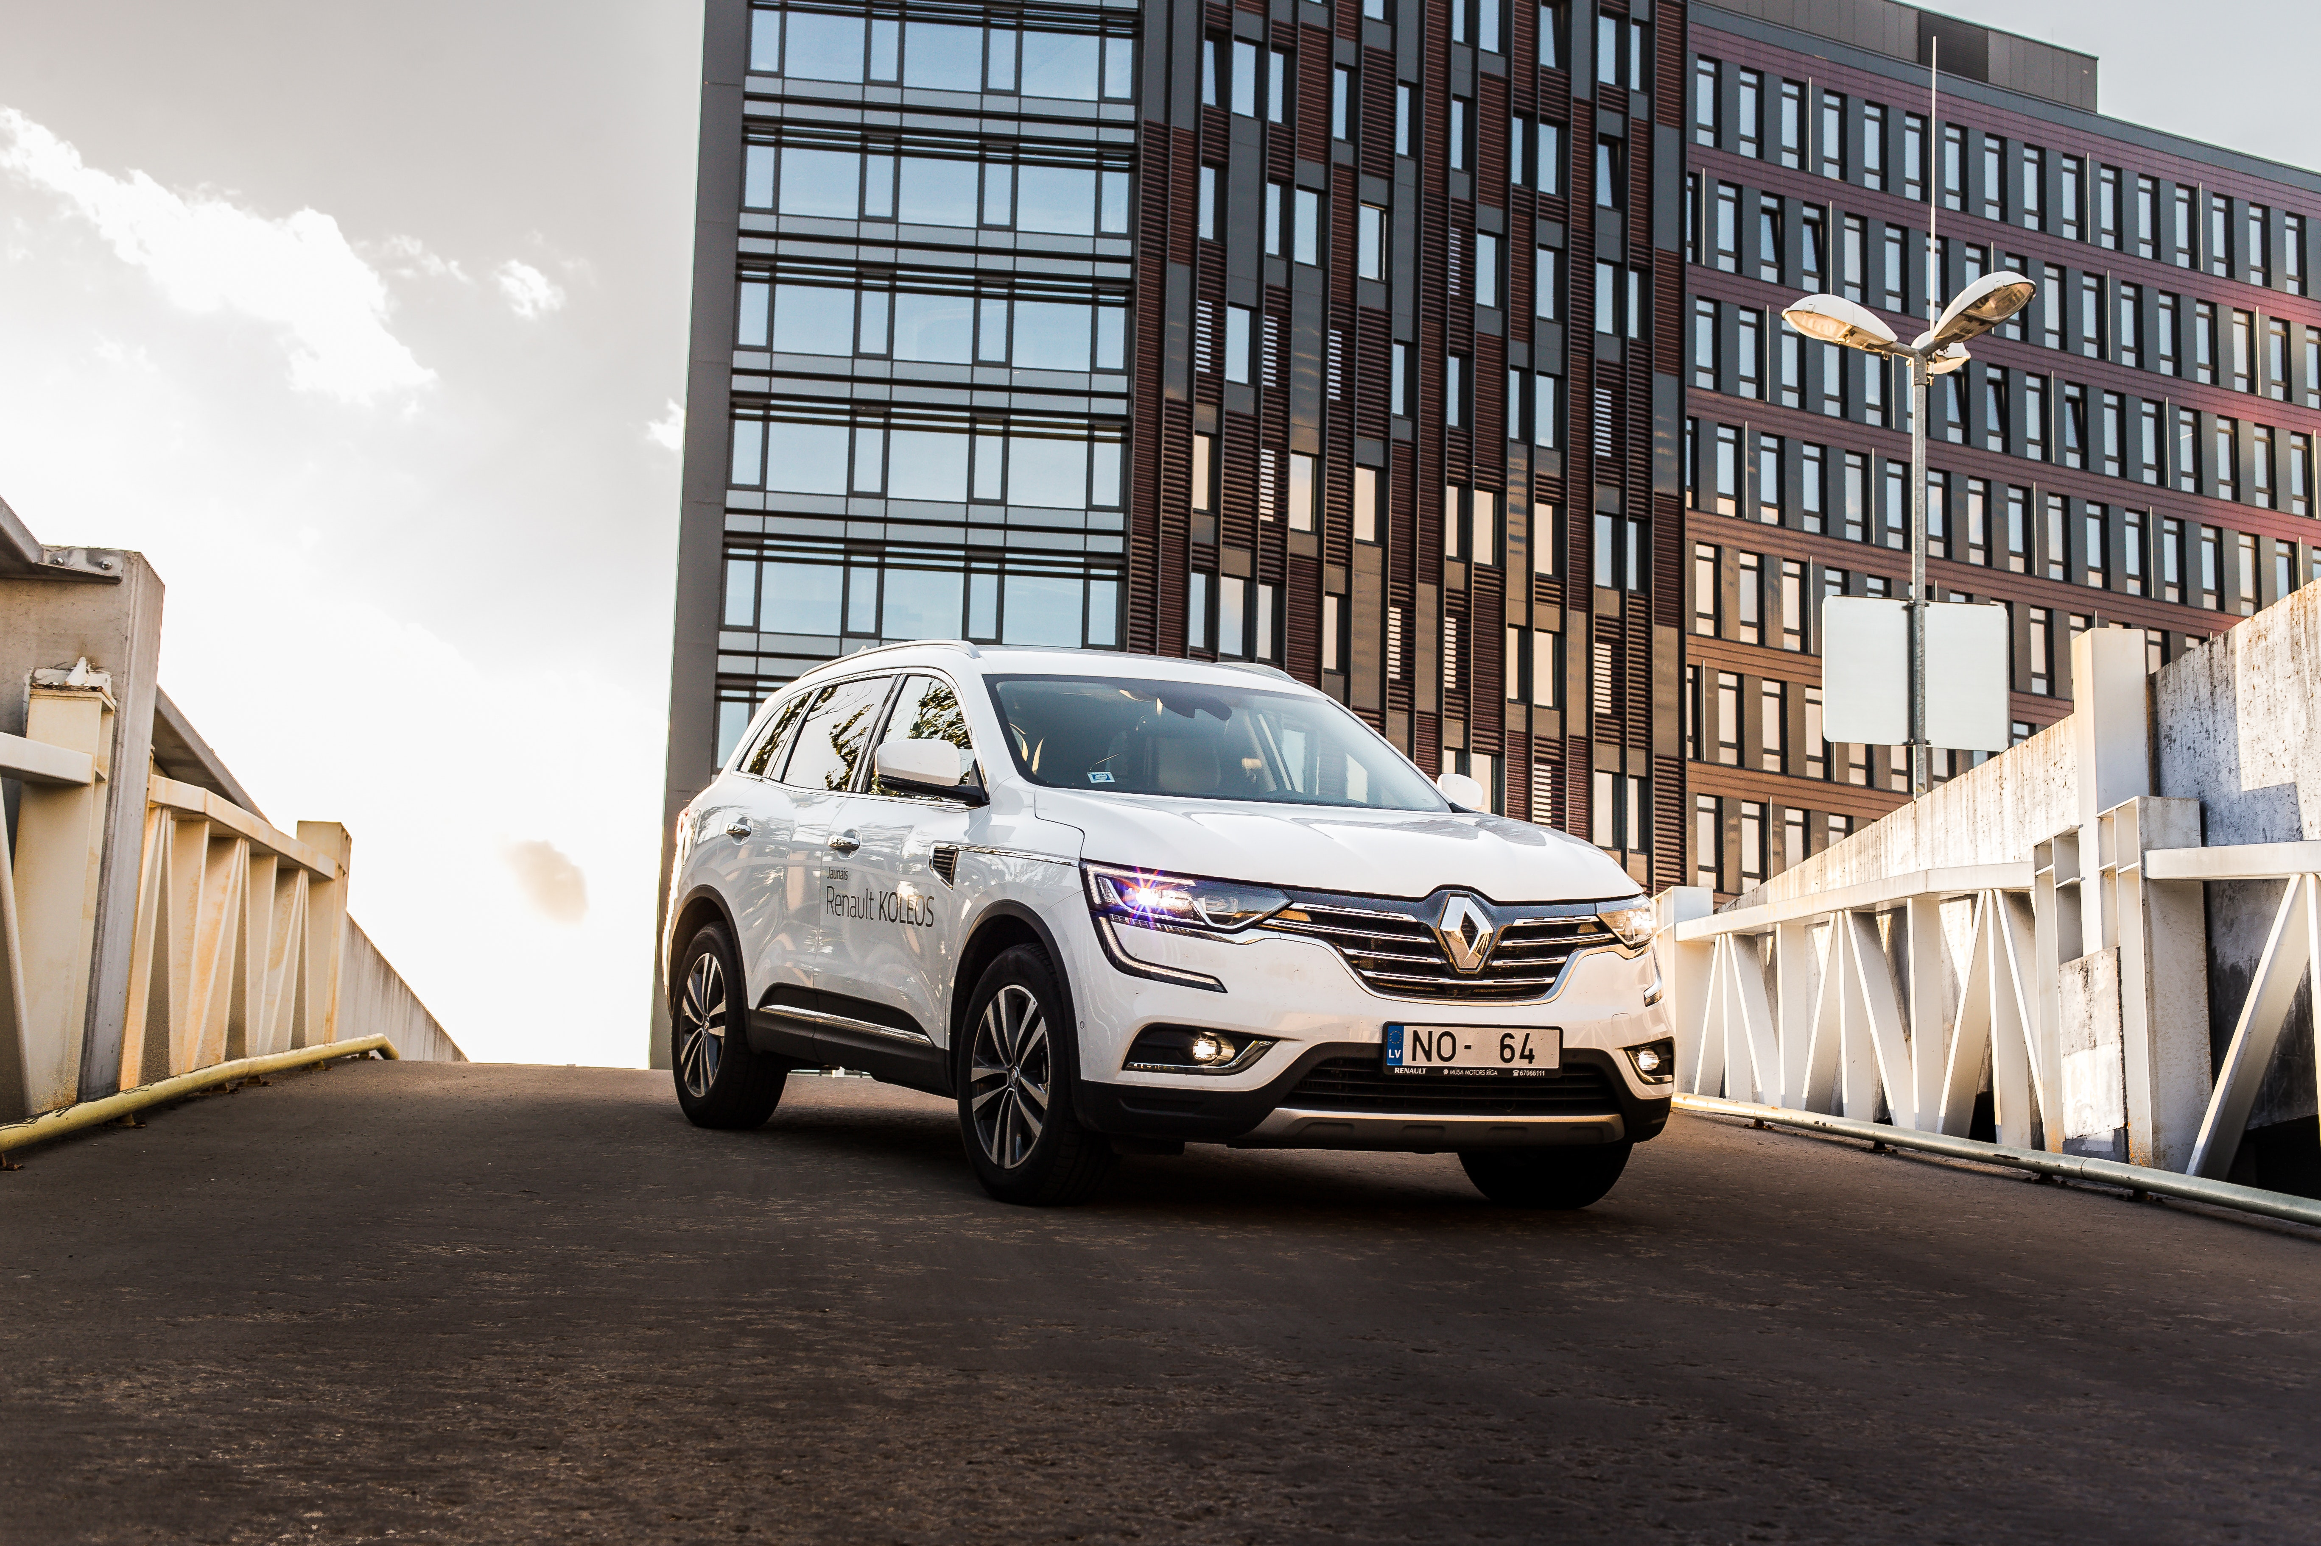

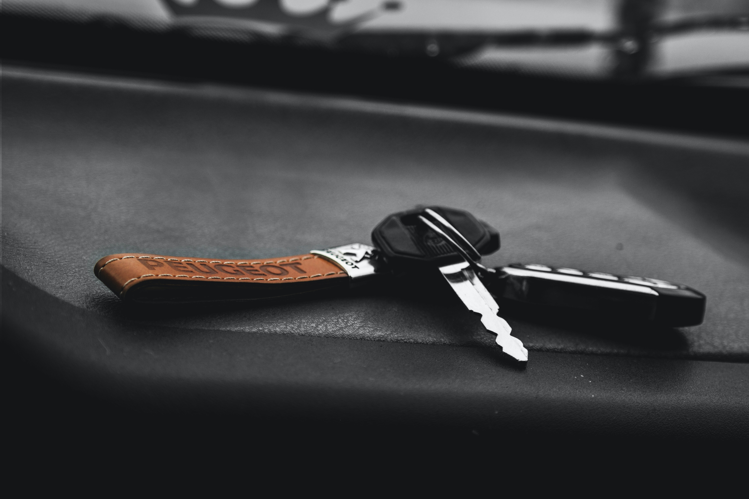
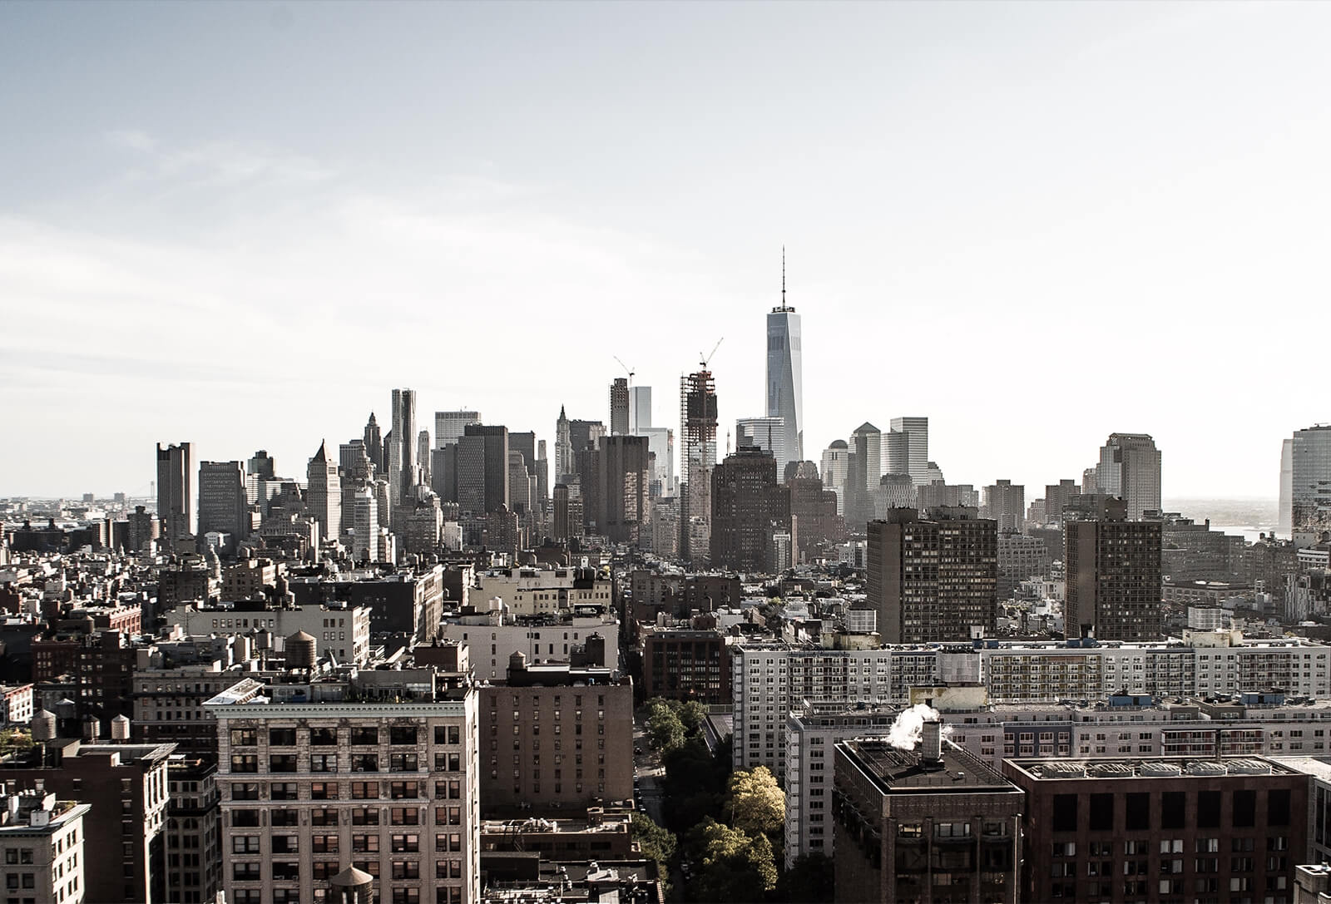
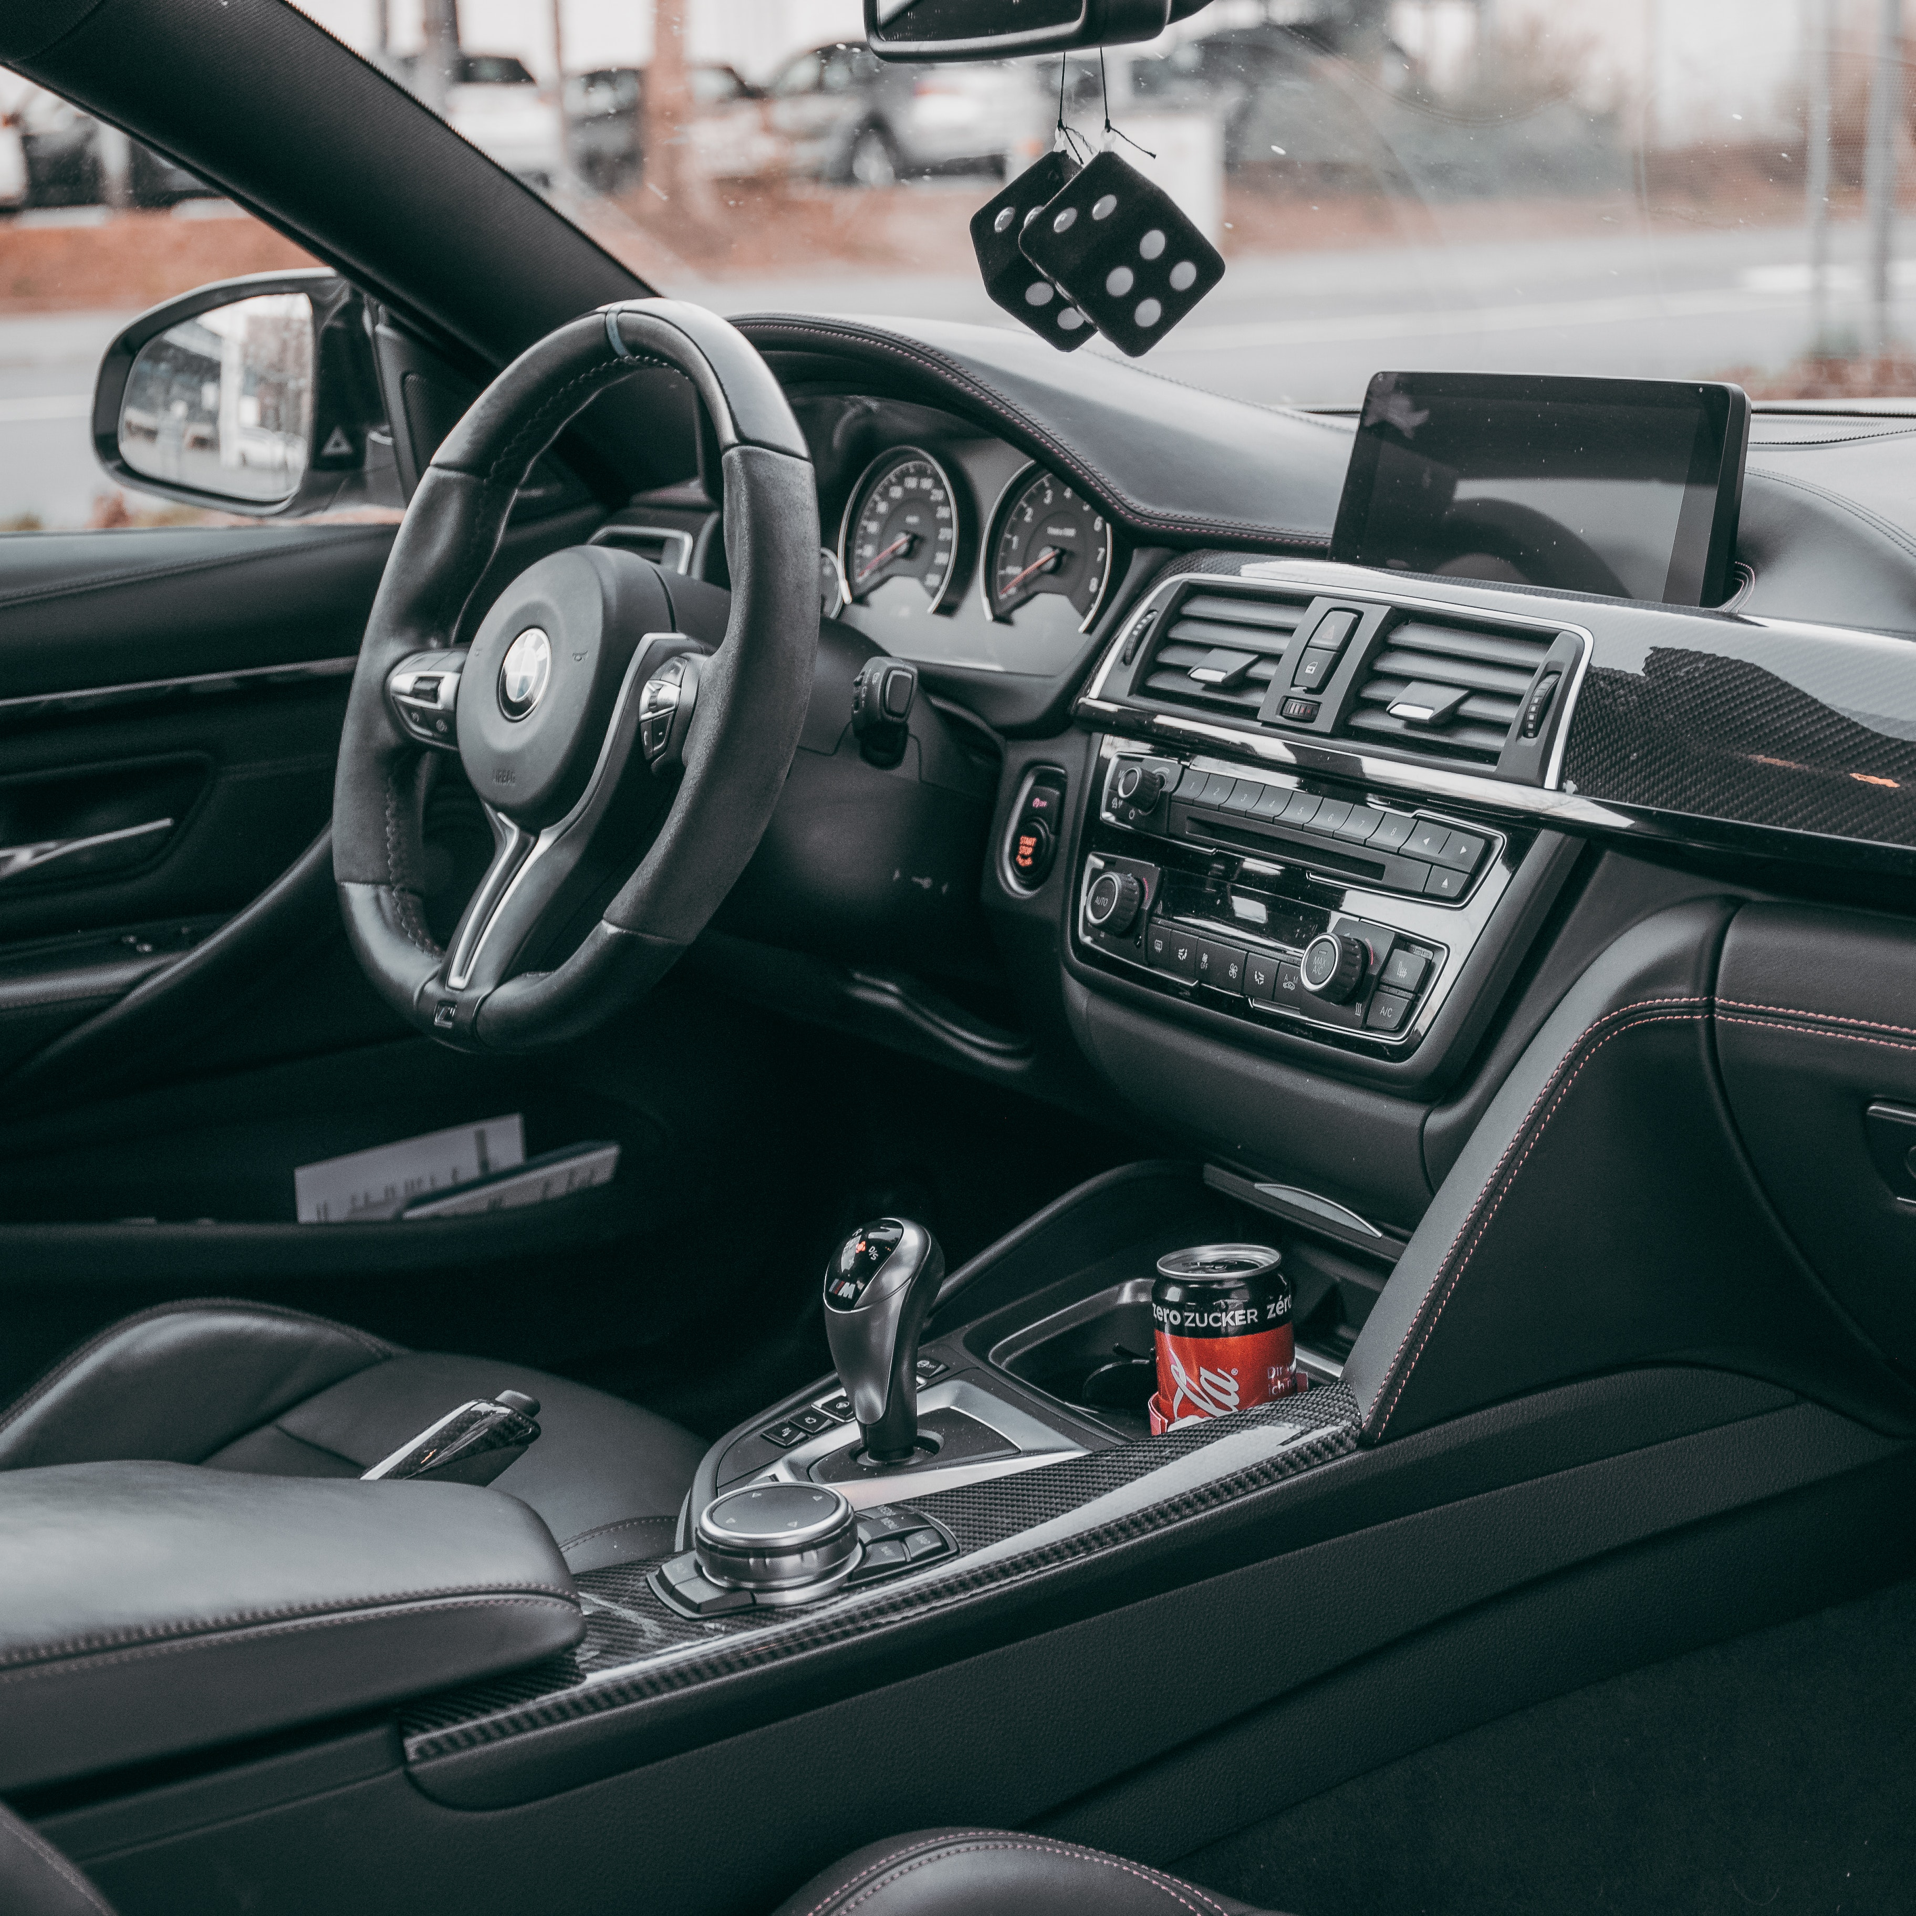
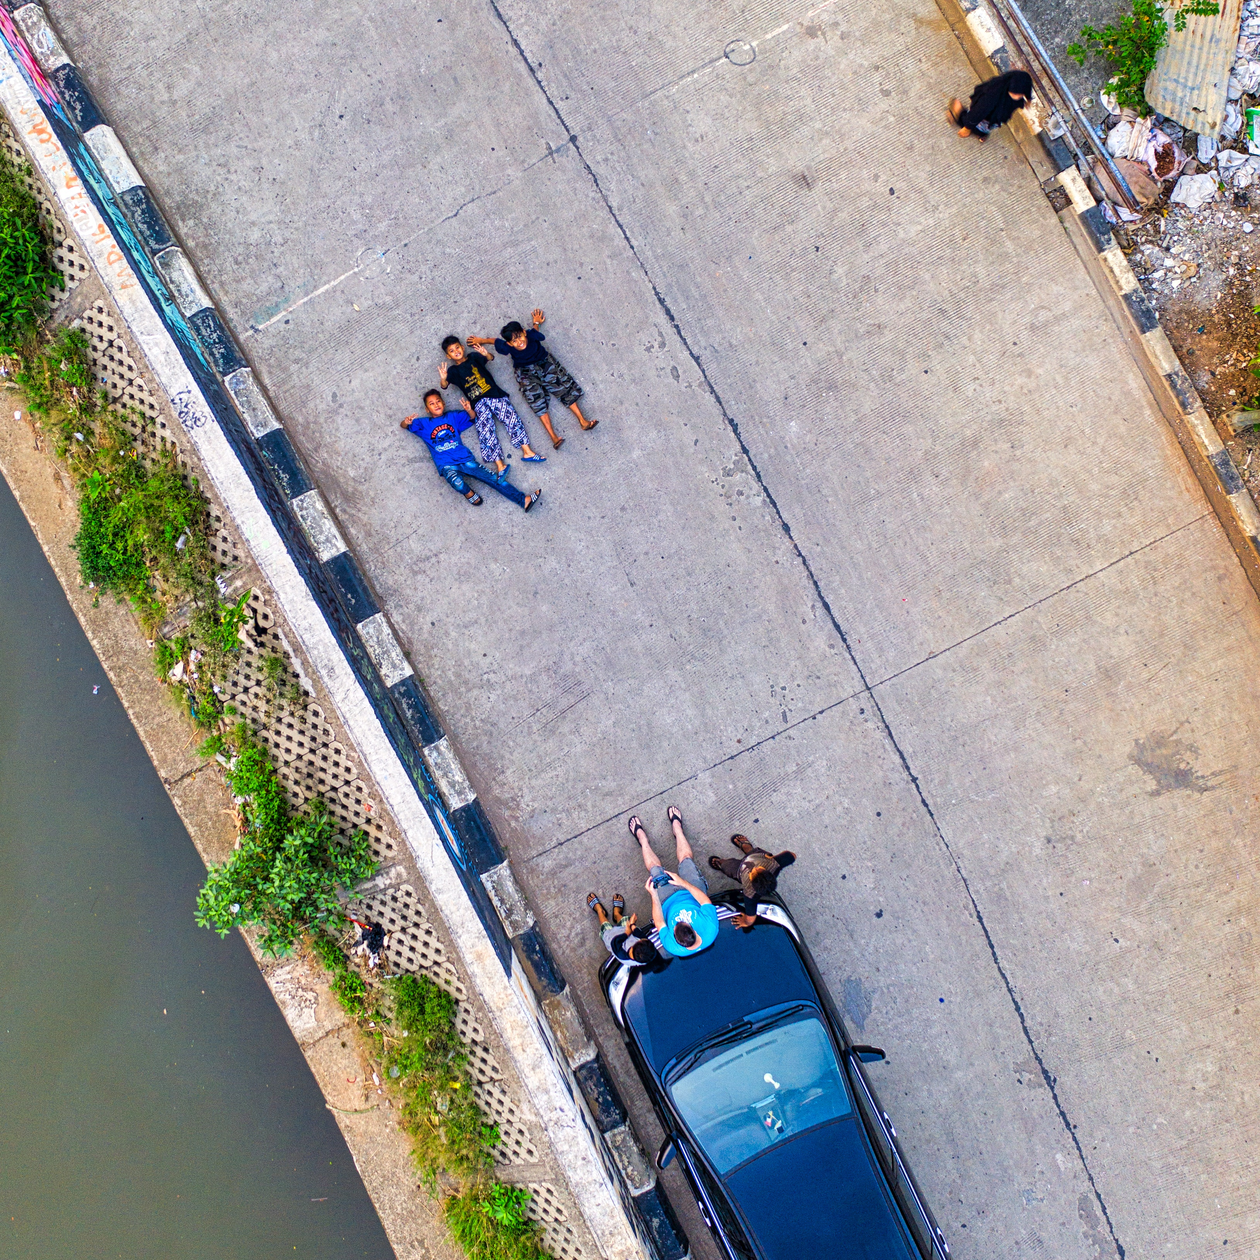

VISUELS UTILISES
IMAGES
LOGO

